Slide 1


Slide 2
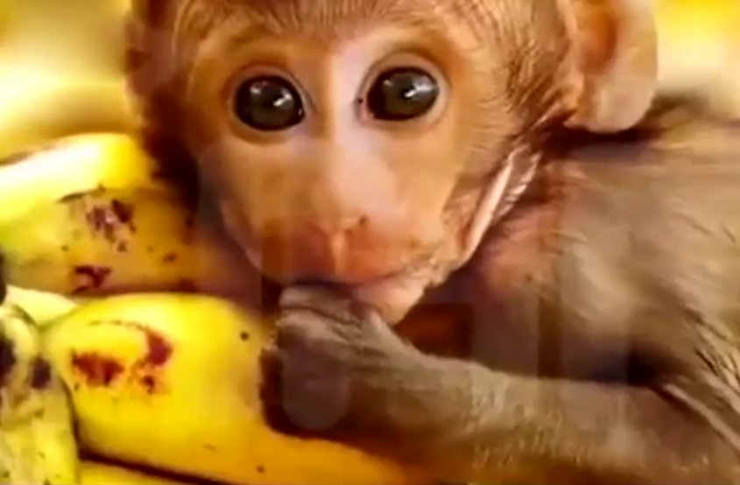

Slide 3
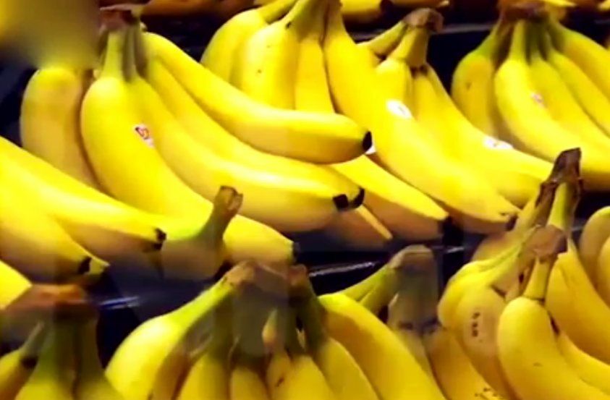

Slide 4

財 富
健 康

Slide 5


生活的態度
生命的意義/目的

Slide 6




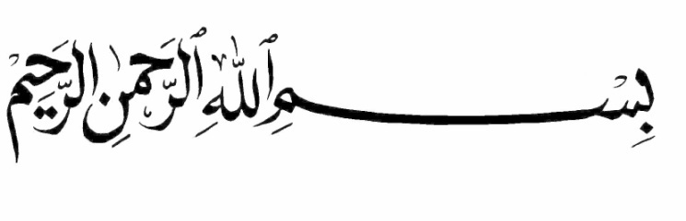

伊斯蘭簡介
奉至仁至慈真主之名
羽智雲 Yusuf
yusufyu2012@gmail.com
+852 96601154

Slide 7
奇妙的世界
宇宙萬物的共同特性
「伊斯蘭」的意義
伊斯蘭是自古至今的宗教
伊斯蘭教近代的發展

Slide 8


Slide 9
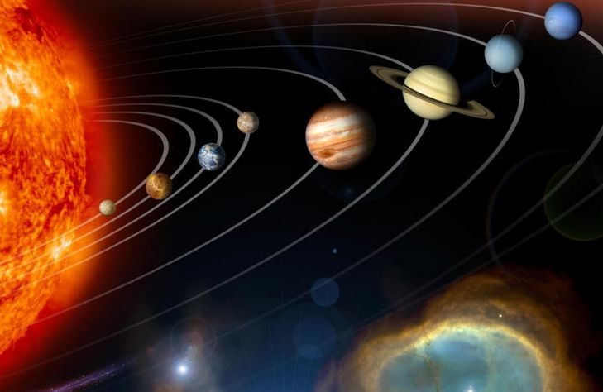

8
7
6
5
4
3
太陽
2
地球
1

Slide 10
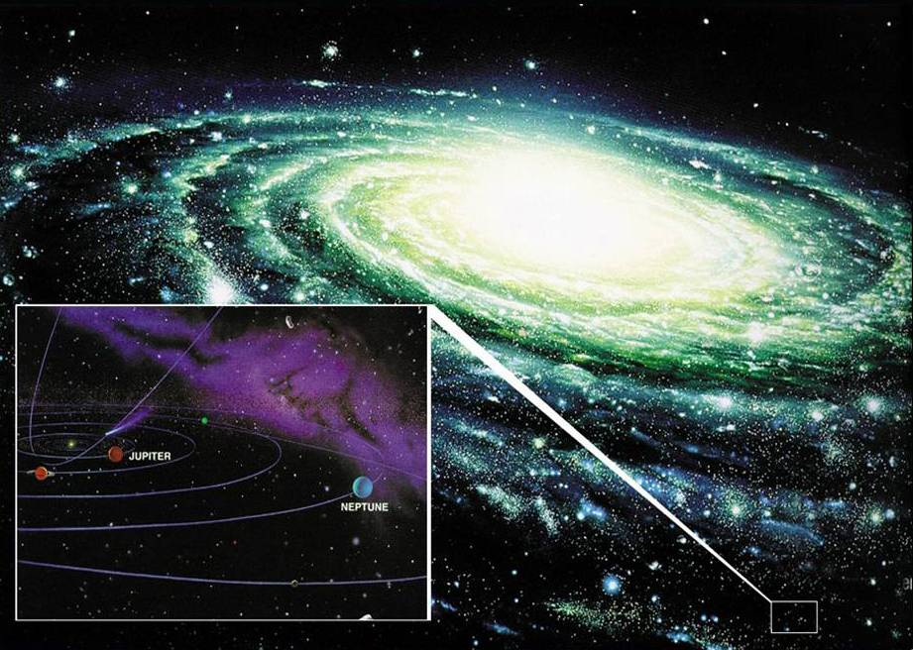
銀河系
木星
海王星
太陽系

Slide 11
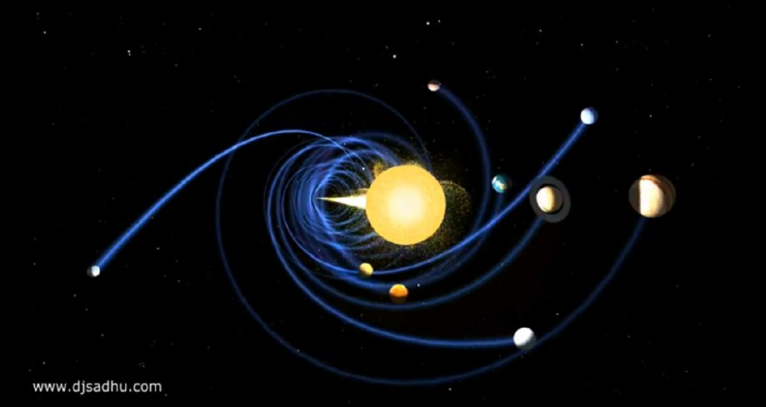
太陽以時速七萬公里的驚人高速在太空奔馳
而地球及其他行星正追隨着太陽旋轉

Slide 12
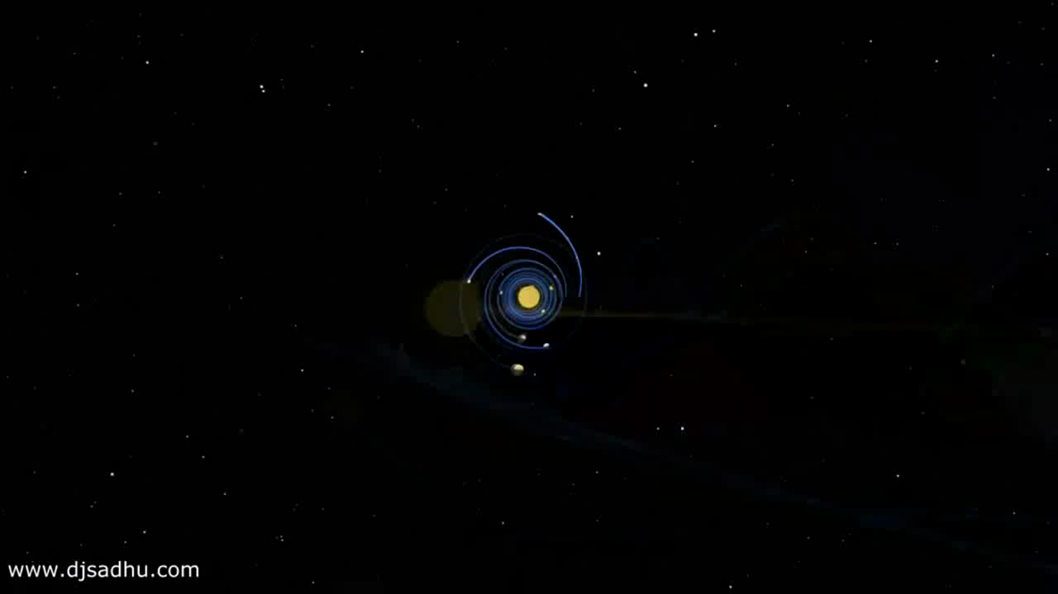
太陽以時速七萬公里的驚人高速在太空奔馳
而地球及其他行星正追隨着太陽旋轉

Slide 13

我們竟能安穩的在地球上生活
每日依時依候地見到日出日落
真主偉大的造化真神妙！

Slide 14

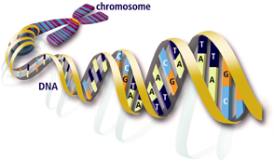
人體的奧秘
每個人體平均約有一百萬億細胞 (10¹⁴)
100,000,000,000,000
每個細胞核裡的DNA含的資料庫，約等於一百萬頁百科全書的資料

Slide 15

世界最大的《大英百科全書》共23冊, 25,000頁
故每個細胞核裡的DNA含的資料庫, 相等於40套《大英百科全書》（或920冊）
http://goo.gl/6JEn3B

Slide 16


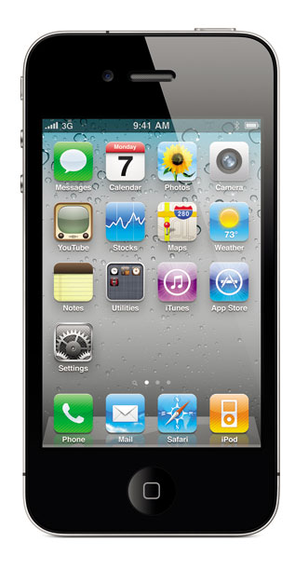
DNA 支配生物的生長
就如程式控制電腦

Slide 17

電腦的程式是人編寫的，
DNA的程式又是誰編寫的呢？

Slide 18


Slide 19
宇宙萬物的特性 :
    有規律
    受制於一些法則
而萬物均依從這些自然法則運作

Slide 20
天地萬物均順從真主
「...天地依他的意志而堅定,... 天地萬物, 只是他的; 一切都服從他。」
(古蘭經30章25-26節)

Slide 21


Slide 22
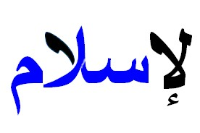
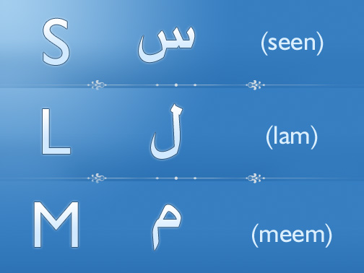
ا
Islam
伊斯蘭
salaam

Slide 23
ا
Islam
伊斯蘭
salaam
和平
歸順
服從
降服

Slide 24
ا
伊斯蘭
Islam
salaam
伊斯蘭是建立在完全服從真主的基礎上的宗教
意指人類必須通過順從真主的途徑，始能達到身體和理性的真正和平
這種順主不違的生命之道，是個人心安理得，社會和平安寧的基本因素。

Slide 25
ا
Islam
伊斯蘭
salaam
「他們信道，他們的心境因記念真主而安寧，真的，一切心境因記念真主而安寧。」
(古蘭經 13：28)

Slide 26
『伊斯蘭』是真主的選擇
「...今天,我已為你們成全你們的宗教,我已完成我所賜你們的恩典,我已選擇『伊斯蘭』做你們的宗教…」 (古蘭經 5:3)

Slide 27


Slide 28
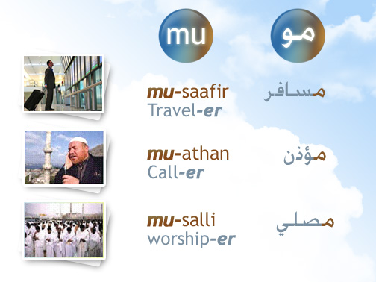

Slide 29
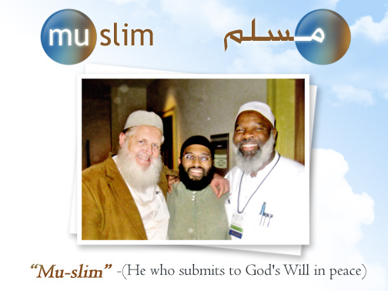
完全誠意順從真主
穆斯林
順從上主的旨意而達致和平的人

Slide 30
順從、和平 | سلم | (Salam)
伊斯蘭 | الاسلام | (Islam)
穆斯林 (順從者) | مسلم | (Muslim)

Slide 31
伊斯蘭 --
順從真主,達至和平的制度,一套生活方式
穆斯林 --
順從真主的個體

Slide 32
人的兩個範疇 :
生理機能，完全順從上主的法則
思想言行，自由選擇
「對於宗教，絕無強迫」 (古蘭經2:256)
人若能選擇在思想行為上順從真主；換言之，他的肉體及思想行為，均依循來自創造主的法則，自然就能和平安寧。

Slide 33
亞伯拉罕順從主
→穆斯林
都因亞伯拉罕聽從我的話，遵守我的吩咐和我的命令、律例、法度。
(創世紀26章5節)

Slide 34
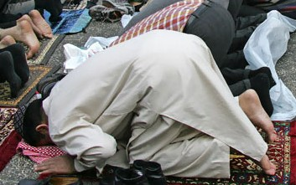
耶穌順從主
→ 穆斯林
他就稍往前走，俯伏在地，禱告說：我父阿，倘若可行，求你叫這杯離開我。然而，不要照我的意思，只要照你的意思。(馬太 26章39節)
Notes:
Genesis 17:3
Number 20:6
Joshua 5:14
Mathew 26:39

Slide 35
耶穌順從主
耶穌說：我的教訓不是我自己的，乃是那差我來者的。
(約翰 26章39節)

Slide 36
順從上主
→ 伊斯蘭
凡稱呼我主阿，主阿的人不能都進天國；惟獨遵行我天父旨意的人纔能進去。 (馬太 7章21節)

Slide 37
伊斯蘭
1. 有其獨特的意義 :
表達這宗教信仰的精要
2. 不與任何地域、民族、人物有關聯 :
不限於時空
3. 出自其經典 :
真主所揀選

Slide 38
伊斯蘭教的別名稱
回教
清真教
天方教

Slide 39
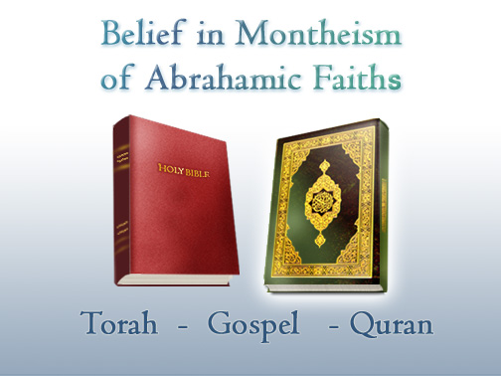
相信亞伯拉罕一神的信仰
《討拉提》
《福音書》
《古蘭經》

Slide 40

God
真主
(安拉)

Slide 41
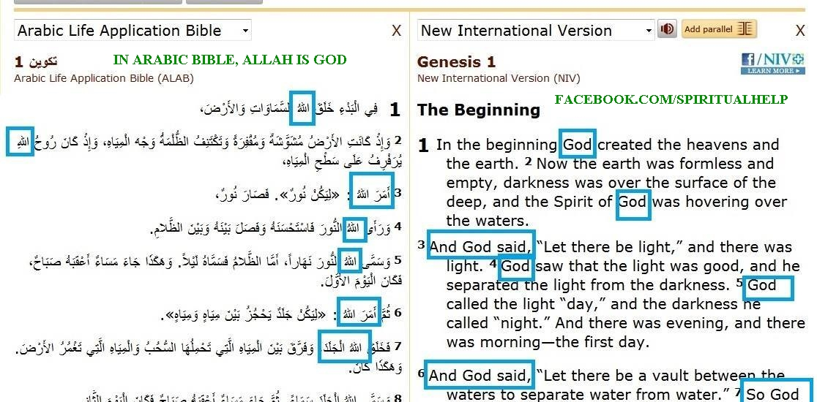
聖經的阿文譯本,也是用 “Allah”作為上主的名稱

Slide 42
真主 (Allah) 是萬物唯一的
  創造者
  養育者、 維護者 …..
他將在審判日清算每個人所做的一切

Slide 43

真主將人生存的
目的啟示給人類
真主的使者

Slide 44
真主(Allah) 是萬物的創造者、唯一的創造者、養育者、維護者
他將在審判日清算每個人所做的一切
→真主與人必要有溝通
伊斯蘭相信： -- 真主所做每一件事都有目的，
-- 人受真主創造也必有目的，
(真主希望我們要完成的責任)

Slide 45
若真主不將要求告訴我們，我們怎能知道真主希望我們怎樣做呢？
故真主透過派遣的使者(聖人)，將祂的命令，要求傳達給我們
祂派遣的使者，是與我們一樣的人類，會吃喝，睡眠、工作、如厠等
真主的使者是受真主揀選，受真主啟示，得主指引，將一個重要的訊息帶給人類
讓我們知道人生存的目的

Slide 46
伊斯蘭教是
從什麼時候
開始的?

Slide 47


Slide 48
伊斯蘭是自古就有的宗教
「在你之前，我所派遣的使者，都奉到我的啟示；除我之外絕無應受崇拜的。所以你們應當崇拜我。」
(古蘭 21：25)

Slide 49
伊斯蘭是自古就有的宗教
「我在每個民族中，確已派遣一個使者，說：『你們當崇拜真主，當遠離惡魔。』」
(古蘭 16：36)

Slide 50
歷代聖人宣傳同一宗教
「祂已為你們制定正教, 就是祂所命令努哈的, 祂所啟示你的, 祂命令伊布拉謙, 穆薩和爾撒的宗教。你們應當謹守正教, 不要為正教而分門別戶......」
(古蘭 42：13)

Slide 51
歷代聖人宣傳同一宗教
「祂已為你們制定正教, 就是祂所命令挪亞的, 祂所啟示你的, 祂命令亞伯拉罕, 摩西和耶穌的宗教。你們應當謹守正教, 不要為正教而分門別戶......」
(古蘭 42：13)

Slide 52

The Same Message同一訊息
只崇拜真主
不替主舉伴
Worship God without partner

Slide 53
所有使者 / 聖人所傳達的訊息都是一致的：我們生存的目的就是崇拜、侍奉真主、不替真主舉匹偶。
「我以外，不可敬拜別的神明。 」
(出埃及記 20:3)
「以色列啊，你要聽！主─我們的上帝是惟一的主。你要全心、全情、全意、全力愛主─你的上帝。 」 (馬可 12:30)
「…除獨一的主宰外，絕無應受崇拜的。 …」
(古蘭 5:73)

Slide 54
歷代聖使傳達的訊息，同出一轍
—— 敬拜、侍奉獨一的造物主
真主在不同年代對其他的誡命或有增刪
但對認主獨一，不舉伴主(不替主舉匹偶)
  歷代聖使始終如一
  教導的重心

Slide 55
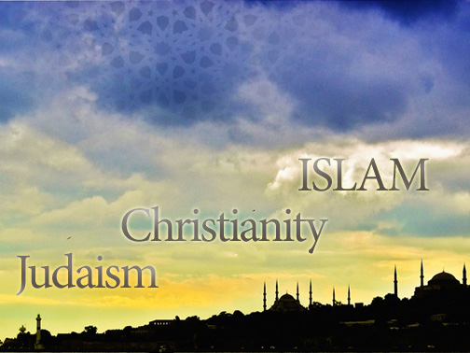
伊斯蘭教
耶 穌 教
猶太教

Slide 56

另一較相近的之處
阿當受命：「不許吃這樹上的果子！」
誘 惑 ！

Slide 57
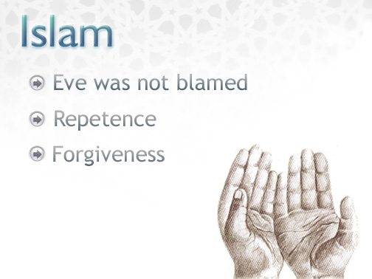
伊斯蘭教
夏娃沒被譴責
亞當夫婦均已懺悔
已獲寬恕

Slide 58
在伊斯蘭，亞當夫婦各自為自己的行為負責
古蘭經沒提及夏娃將禁果交亞當的叙述
故夏娃並未受譴責多於亞當
女性不因背叛主而被罰嘗生育或月事之苦
亞當夫婦均已懺悔、祈求真主的寬恕
亞當夫婦已得仁慈的主所赦免他們的罪過

Slide 59

天生清白
兒童
純潔清白
本性順從上主
每人只對自已的行為負責任

Slide 60

生活的目的

Slide 61
生活的目的
生命只是一場試驗
今生所作的，決定後世永恆生命的結果
真主賜人在大地活一段時期，讓他選擇行善作惡，歸順或叛逆真主
人將死亡、復生、受審訊；交代今生所作的一切
歸信並行善者；若犯錯後懺悔求寬恕將享天園
拒絕接受真主、自大、傲慢、作惡者，將受火獄之苦

Slide 62
剛才討論的是伊斯蘭教與其他兩個一神信仰的宗教猶太教和基督教的關係。
一點想指出的是，今日介紹的是從伊斯蘭教的角度出發
換言之，其他人士可能對我們的觀點或有保留，因為這是穆斯林的觀點

Slide 63
伊斯蘭是
一套完整的生活方式
個人的生活
人與上主的關係
人際關係、道德倫理
法律、社會、政治、經濟、軍事

Slide 64


Slide 65
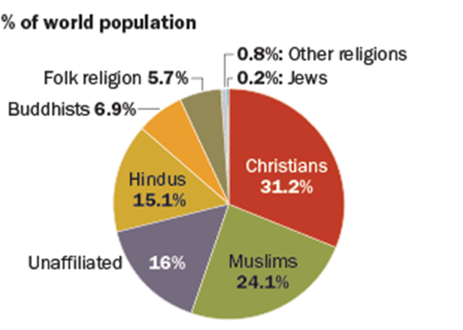
各大宗教信眾統計(2015)
民間信仰
其他宗教
猶太教徒
佛教徒
基督徒
印度教徒
Source:
Pew Research Center demographic Projections (2017)
穆斯林
無宗教信仰
(皮尤研究中心 )
https://goo.gl/Q6pZCy
Notes:
This analysis is based on – and builds on – the same database of more than 2,500 censuses, surveys and population registers used for the 2015 report “The Future of World Religions: Population Growth Projections, 2010-2050.”

Slide 66
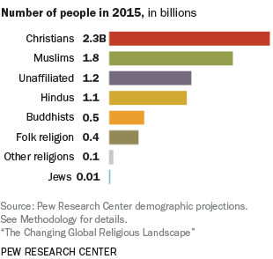
2015年人口（以十億算）
[ billion ]
基督徒
穆斯林
無宗教信仰
印度教徒
佛教徒
民間信仰
其他宗教
猶太教徒
(皮尤研究中心 )

Slide 67
各大宗教信眾增長率
伊斯蘭教已成為現今世界增長率最快的宗教
各大宗教 | 1910 |  | 2010 |  | 1910-2010
 | 信眾 | % | 信眾 | % | 增長率
基督徒 | 6.12 億 | 34.8 | 22.60 億 | 32.8 | + 369%
穆斯林 | 2.22 億 | 12.6 | 15.53 億 | 22.5 | + 701 %
印度教徒 | 2.23 億 | 12.7 | 9.49 億 | 13.8 | + 425 %
佛教徒 | 1.38 億 | 7.9 | 4.95 億 | 7.2 | + 358 %
全球人口 | 17.58 億 | 100.0 | 68.96 億 | 100.0 | + 392%
Johnson, Todd M.; Grim, Brian J. (2013). The World's Religions in Figures: An Introduction to International Religious Demography.
https://en.wikipedia.org/wiki/Growth_of_religion#cite_note-Wiley-Blackwell1-291 (sighted on 2018.09.16)

Slide 68
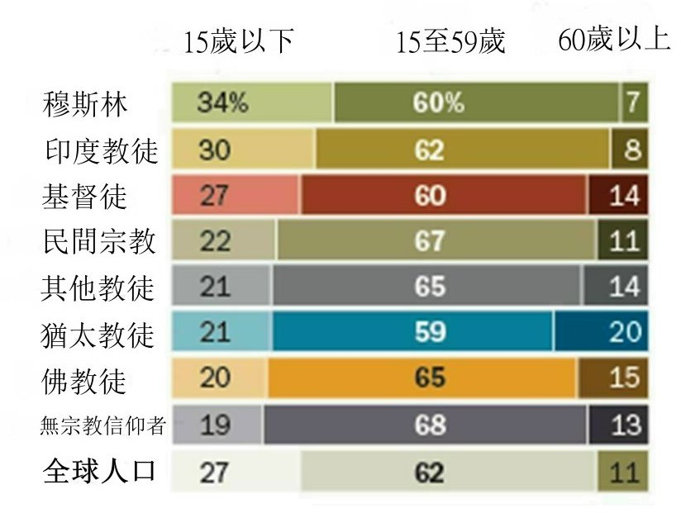
各宗教信眾年齡分佈(2010年)
%
註 ：由於四捨五入，數字總和未必為100%
資料來源：The Future of World Religions : Population Growth
(世界宗教的未來：人口增長預測)
PEW Research Centre (皮尤研究中心 )
http://www.pewforum.org/2015/04/02/religious-projections-2010-2050/pf_15-04-02_projectionsoverview_agedistribution_310px/
Notes:
http://www.pewforum.org/2015/04/02/religious-projections-2010-2050/pf_15-04-02_projectionsoverview_agedistribution_310px/

Slide 69
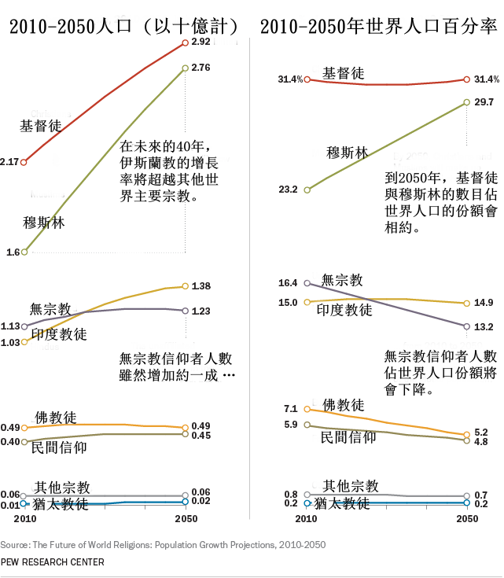
全球人口變化預測(2010-50)
除佛教徒外，預計到2050年，所有主要宗教的人數都會增加。但有些宗教的人口增長速度會跟不上世界人口增長,因此到2050年時佔世界人口的比例較2010年時為小。
(皮尤研究中心 )
Notes:
http://www.pewforum.org/2015/04/02/religious-projections-2010-2050/pf_15-04-02_projectionsoverview_projectedchange640px/

Slide 70
故 伊斯蘭教已成為
現今世界增長率
最快 的宗教

Slide 71

參考
《伊斯蘭之光》
http://islam.org.hk
The Religion of Islam
https://www.islamreligion.com/cn/
IslamiCity
https://www.islamicity.org/

